Slide 1
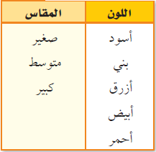
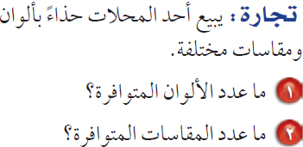
5
3
أبيض ، صغير
صغير
أسود ، صغير
صغير
أبيض ، متوسط
متوسط
أبيض
أسود ، متوسط
متوسط
أسود
أبيض ، كبير
كبير
أسود ، كبير
كبير
أحمر ، صغير
صغير
بني ، صغير
صغير
أحمر ، متوسط
متوسط
أحمر
بني ، متوسط
متوسط
بني
أحمر ، كبير
كبير
بني ، كبير
كبير
15
ما عدد النواتج في الرسم الشجري ؟
أزرق ، صغير
صغير
ما العلاقة بين عدد النواتج وحاصل ضرب العددين في 1 ، 2
أزرق ، متوسط
متوسط
أزرق
عدد النواتج يساوي حاصل ضرب العددين في 1 ، 2
أزرق ، كبير
كبير

Slide 2
1 ، 2 ، 3 ، 4 ، 5 ، 6
ش ، ك
6
2
12
2 × 6 =
عدد النواتج =

Slide 3
12
3 × 4 =
عدد النواتج =

Slide 4
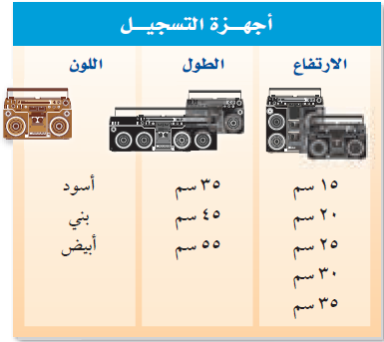
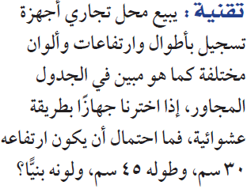
45
5 × 3 × 3 =
عدد النواتج =
1
ح ( بني وارتفاعه 30 سم وطوله 45 سم ) =
3
3
5
45
60
5 × 3 × 4 =
عدد النواتج =
1
ح ( بني وارتفاعه 25سم وطوله 55 سم ) =
60

Slide 5
8
2 × 2 × 2 =
عدد النواتج =
12
4 × 3 =
عدد النواتج =
24
6 × 4 =
عدد النواتج =

Slide 6
72
4 × 6 × 3 =
عدد النواتج =
1
ح ( غترة وقميص وحذاء ) =
72

